Slide 1

PHÒNG GIÁO DỤC VÀ ĐÀO TẠO ………….
TRƯỜNG TRUNG HỌC CƠ SỞ ………………
TOÁN 9
ZALO GVSB: Phan Hà
ZALO GVPB 1: ……………………..
ZALO GVPB 2: ……………………..
NĂM HỌC: 2024 - 2025

Slide 2



A. THIẾT BỊ DẠY HỌC VÀ HỌC LIỆU
GIÁO VIÊN:
- Bài soạn, SGK, SBT.
- Thước thẳng, thước đo góc, bảng phụ.
HỌC SINH
- SGK, SBT, vở ghi, bút.
- Thước thẳng, thước đo góc, bảng nhóm.

Slide 3









B. CHÚ THÍCH

Slide 4


BÀI 2. PHƯƠNG TRÌNH BẬC NHẤT HAI ẨN
HỆ HAI PHƯƠNG TRÌNH BẬC NHẤT HAI ẨN
(Tiết 1)

Slide 5

Hình thành kiến thức
Mở đầu
Luyện tập
Vận dụng
CÁC HOẠT ĐỘNG

Slide 6
BÀI 2. PHƯƠNG TRÌNH BẬC NHẤT HAI ẨN
HỆ HAI PHƯƠNG TRÌNH BẬC NHẤT HAI ẨN
Bài toán mở đầu
01
02
Hình thành kiến thức:
Luyện tập
03
04
Vận dụng

Slide 7
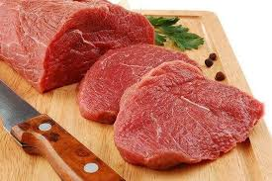
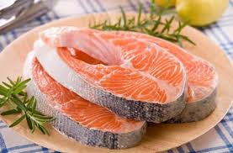
Một lạng thịt bò chứa 26g protein, một lạng thịt cá chứa 22g protein. Bác An dự định chỉ bổ sung 70g protein từ thịt bò và thịt cá trong một ngày.
Số lạng thịt bò và số lạng thịt cá mà bác An ăn trong một ngày cần thỏa mãn điều kiện ràng buộc gì để đáp ứng nhu cầu bổ sung protein của bác An?

Slide 8

HOẠT ĐỘNG
Mở đầu

Slide 9

BÀI 2. PHƯƠNG TRÌNH BẬC NHẤT HAI ẨN
HỆ HAI PHƯƠNG TRÌNH BẬC NHẤT HAI ẨN
HÌNH THÀNH KIẾN THỨC
Mở đầu về phương trình bậc nhất hai ẩn

Slide 10


BÀI 2. PHƯƠNG TRÌNH BẬC NHẤT HAI ẨN
HỆ HAI PHƯƠNG TRÌNH BẬC NHẤT HAI ẨN
Hoạt động 1: Trong bài toán ở phần mở đầu, ta gọi lần lượt là số lạng thịt bò, số lạng thịt cá mà bác An ăn trong một ngày. Viết hệ thức liên hệ giữa và để đáp ứng nhu cầu bổ sung protein của bác An.
Hệ thức cần tìm là:
Hệ thức trên là một phương trình bậc nhất hai ẩn

Slide 11
BÀI 2. PHƯƠNG TRÌNH BẬC NHẤT HAI ẨN
HỆ HAI PHƯƠNG TRÌNH BẬC NHẤT HAI ẨN
Phương trình bậc nhất hai ẩn là hệ thức dạng:
Trong đó:
là những số cho trước,
hoặc

Slide 12
BÀI 2. PHƯƠNG TRÌNH BẬC NHẤT HAI ẨN
HỆ HAI PHƯƠNG TRÌNH BẬC NHẤT HAI ẨN
Trong các phương trình sau, phương trình nào là phương trình bậc nhất hai ẩn bậc nhất hai ẩn ?
a) b) c) d)
Phương trình ở các câu a, b, c là phương trình bậc nhất hai ẩn bậc nhất hai ẩn . Phương trình ở câu d không phải là phương trình bậc nhất hai ẩn bậc nhất hai ẩn .
Nêu hai ví dụ về phương trình bậc nhất hai ẩn

Slide 13
BÀI 2. PHƯƠNG TRÌNH BẬC NHẤT HAI ẨN
HỆ HAI PHƯƠNG TRÌNH BẬC NHẤT HAI ẨN
Cho phương trình bậc nhất hai ẩn
(1)
Tính giá trị của biểu thức ở vế trái của phương trình (1) tại ,
Giá trị đó có bằng hay không?

Slide 14
BÀI 2. PHƯƠNG TRÌNH BẬC NHẤT HAI ẨN
HỆ HAI PHƯƠNG TRÌNH BẬC NHẤT HAI ẨN
Tại ;
Ta có: Vế trái là:
= VP
Ta nói: Cặp số là một nghiệm của phương trình (1)

Slide 15
BÀI 2. PHƯƠNG TRÌNH BẬC NHẤT HAI ẨN
HỆ HAI PHƯƠNG TRÌNH BẬC NHẤT HAI ẨN
Cho phương trình bậc nhất hai ẩn :
Nếu là một khẳng định đúng thì cặp số được gọi là một nghiệm của phương trình

Slide 16


BÀI 2. PHƯƠNG TRÌNH BẬC NHẤT HAI ẨN
HỆ HAI PHƯƠNG TRÌNH BẬC NHẤT HAI ẨN
Trong các cặp số sau, cặp số nào là nghiệm của phương
trình ?
a) b) c)

Slide 17
BÀI 2. PHƯƠNG TRÌNH BẬC NHẤT HAI ẨN
HỆ HAI PHƯƠNG TRÌNH BẬC NHẤT HAI ẨN
a) Thay ; , ta có:
Vậy là một nghiệm của phương trình đã cho
b) Thay ; , ta có:
Vậy không là nghiệm của phương trình đã cho
c) Thay ; , ta có:
Vậy là một nghiệm của phương trình đã cho

Slide 18
BÀI 2. PHƯƠNG TRÌNH BẬC NHẤT HAI ẨN
HỆ HAI PHƯƠNG TRÌNH BẬC NHẤT HAI ẨN
Nêu hai nghiệm của phương trình:

Slide 19
BÀI 2. PHƯƠNG TRÌNH BẬC NHẤT HAI ẨN
HỆ HAI PHƯƠNG TRÌNH BẬC NHẤT HAI ẨN
Chú ý:
Trong mặt phẳng tọa độ , mỗi nghiệm của phương trình
được biểu diễn bởi một điểm. Nghiệm được biểu diễn bởi điểm có tọa độ
Ta cũng áp dụng được quy tắc chuyển vế, quy tắc nhân đã biết ở phương trình bậc nhất một ẩn để biến đổi phương trình bậc nhất hai ẩn.

Slide 20
BÀI 2. PHƯƠNG TRÌNH BẬC NHẤT HAI ẨN
HỆ HAI PHƯƠNG TRÌNH BẬC NHẤT HAI ẨN
Nhận xét:
Mỗi nghiệm của phương trình
được biểu diễn bởi một điểm có tọa độ
nằm trên đường thẳng . Đường thẳng
là đường thẳng đi qua điểm trên trục
và vuông góc với trục

Slide 21
BÀI 2. PHƯƠNG TRÌNH BẬC NHẤT HAI ẨN
HỆ HAI PHƯƠNG TRÌNH BẬC NHẤT HAI ẨN
Nhận xét:
Mỗi nghiệm của phương trình
được biểu diễn bởi một điểm nằm trên đường
thẳng
Đường thẳng là đồ thị của hàm số

Slide 22
BÀI 2. PHƯƠNG TRÌNH BẬC NHẤT HAI ẨN
HỆ HAI PHƯƠNG TRÌNH BẬC NHẤT HAI ẨN
Nhận xét:
Mỗi nghiệm của phương trình
được biểu diễn bởi một điểm có tọa độ
nằm trên đường thẳng . Đường thẳng là
đường thẳng đi qua điểm trên trục và
vuông góc với trục

Slide 23
TRÒ CHƠI
BÀI 2. PHƯƠNG TRÌNH BẬC NHẤT HAI ẨN
HỆ HAI PHƯƠNG TRÌNH BẬC NHẤT HAI ẨN
Trò chơi Hộp quà may mắn

Slide 24



Trò chơi:
“HỘP QUÀ
MAY MẮN”

Slide 25



LUẬT CHƠI
Có 4 hộp quà bí mật tương ứng với bốn câu hỏi học sinh cần phải trả lời. Học sinh sẽ lựa chọn hộp quà bất kì và trả lời câu hỏi của hộp quà đó trong thời gian 10 giây. Trả lời đúng nhận được phần thưởng trong hộp quà, trả lời sai nhường cơ hội trả lời cho bạn khác.
TRÒ CHƠI: “HỘP QUÀ
MAY MẮN”

Slide 26





HỘP QUÀ
MAY MẮN
26
Notes:
Nhấp vào từng hộp quà để trả lời câu hỏi
Sau khi kết thúc trò chơi nhấp vào biểu tượng HOẠT ĐỘNG CÁ NHÂN để đi đến slide tiếp theo

Slide 27









Câu 1: Phương trình nào sau đây là phương trình bậc nhất hai ẩn?
Phương trình ở câu a), c), d) là phương trình
bậc nhất hai ẩn

Slide 28



BẠN NHẬN ĐƯỢC 1 CÂY BÚT CHÌ

Slide 29







Câu 2 : Chỉ ra các hệ số a, b của phương trình bậc nhất hai ẩn sau:

Slide 30

BẠN NHẬN ĐƯỢC 1 THƯỚC KẺ

Slide 31




Câu 3 : có là nghiệm của phương trình
không?
Thay , ta có:
Vậy là nghiệm của phương trình

Slide 32
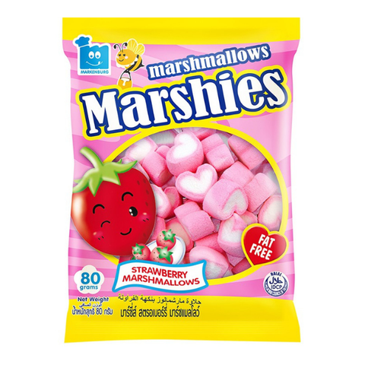
BẠN NHẬN ĐƯỢC 1 PHẦN KẸO

Slide 33




Câu 4 : có là nghiệm của phương trình
không?
Thay , ta có:
Vậy không là nghiệm của phương trình

Slide 34

BẠN NHẬN ĐƯỢC QUYỂN VỞ

Slide 35

HƯỚNG DẪN VỀ NHÀ
-Học thuộc khái niệm phương trình bậc nhất hai ẩn, nghiệm của phương trình bậc nhất hai ẩn.
- Cách kiểm tra một số có là nghiệm của phương trình bậc nhất hai ẩn hay không.
- Làm bài tập 1 SGK
- Đọc và chuẩn bị cho phần II

Slide 36


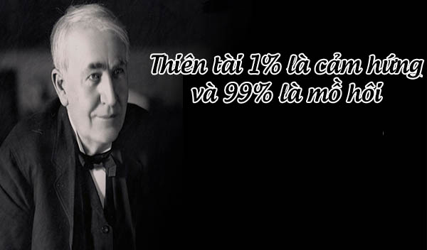
CHÀO TẠM BIỆT
VÀ CHÚC CÁC CON HỌC TỐT!

